Slide 1

Universidad Nacional de Río Negro
Física III B – 2022
Unidad 04 – Aplicaciones
Clase U04 C01 - 23+24/29
Cont a
Cátedra Asorey
Web https://campusbimodal.unrn.edu.ar/course/view.php?id=24220

Slide 2

Contenidos: B5331 Física IIIB 2022 alias Termodinámica
Unidad 1
El Calor
Hace calor
Unidad 2
Primer principio
Todo se transforma
Unidad 3
Segundo Principio
Nada es gratis

Slide 3

Unidad 04: Aplicaciones
Del 07/Jun al 23/Jun (6 encuentros)
Transferencia de calor: radiación, conducción y convección. Ley de Newton. Conductores y aislantes del calor. Ley de Fourier. Aplicaciones hogareñas. Termodinámica de la vida. Energía y humanidad. Efecto invernadero. Cambio climático y calentamiento global.
Entrega guía 04: Jueves 23/Jun 23:59

Slide 4
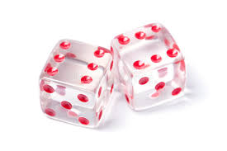

Interpretación microscópica: dos dados
¿cuál es la probabilidad de la suma de los dos dados sea un número determinado, P(n)?
n no puede valer cualquier cosa:
Para el resto de los valores de n, la cosa es más compleja

Slide 5
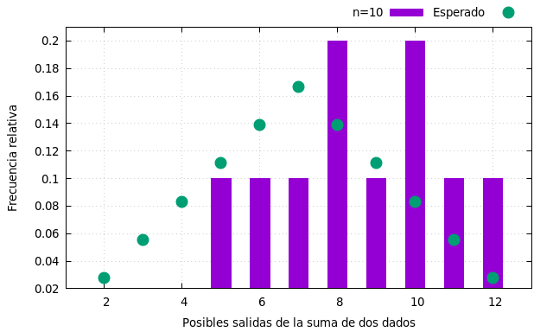
Algunos experimentos aleatorios, n=10¹

Slide 6
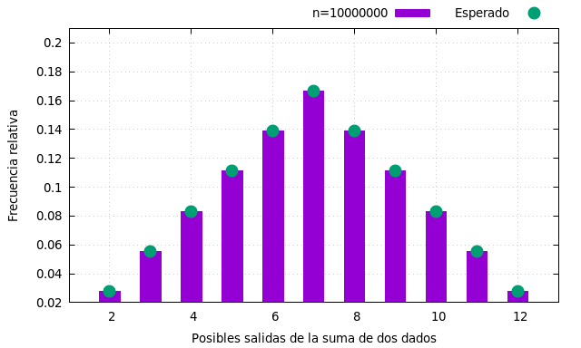
Algunos experimentos aleatorios, n=10⁷

Slide 7
Si arrojo dos dados...
Macroestados: configuración del sistema (n)
Microestados: distintas configuraciones de los constituyentes del sistema que llevan a un macroestado. P. ej: n=3 → (1,2) ó (2,1)
Multiplicidad: cantidad de microestados que conducen al mismo macroestados final (p. ej, n=3 → Ω₃=2)
El sistema “dos dados” puede existir en alguno de esos 11 posibles valores (2→12) macroestados, y en ningún otro
Cada macroestado puede alcanzarse mediante distintos microestados
Cuando mayor sea la multiplicidad Ω, es más probable que el sistema se encuentre en ese macroestado.
¿macroestado más probable? → 7
¿macroestado menos probable? → 2 ó 12

Slide 8
Ponemos más
Para 10 moléculas, n=2¹⁰=1024.
  Todas de un lado: la probabilidad es 1/1024
  5 y 5: Ω=252. La probabilidad de este estado es 252/1024~25%
Para 100, n=2¹⁰⁰~1,3x10³⁰. Todas de un lado, P=1/2^{100 ~} 0
Imaginen para el número de Avogadro
P=1/1024
P=252/1024

Slide 9


Ludwig Boltzmann propone que la entropía es
La entropía de un sistema es proporcional al logaritmo natural del número de microestados posibles que conducen a ese macroestado

Slide 10
Entropía y desorden
Describir el macroestado del sistema a partir de los microestados implica describir estos de manera individual,y son iguales y equiprobables ↔ aleatoriedad
A mayor multiplicidad, más cantidad de información es necesaria para describir al macroestado ← desorden
mayor multiplicidad ↔ mayor entropía
Coloquialmente, se dice por esto que la entropía es una medida del desorden o de la aleatoriedad del sistema

Slide 11
Móviles perpetuos
Primera especie
Obtienen trabajo mecánico sin consumo de energía externa → Violan el primer principio
Segunda especie
Convierten todo el calor en trabajo mecánico sin pérdidas de ningún tipo → Violan el segundo principio
Tercera especie
Logran eliminar completamente todas las irreversibilidades del sistema obteniendo una máquina reversible

Slide 12
De la U01: Principio Cero de la Termodinámica
Principio → es una regla que cuyo cumplimiento se verifica experimentalmente y que aún no ha podido refutarse, pero tampoco probarse
Principio cero:
Esta definición → escala de temperaturas
Si dos objetos están en equilibrio térmico con un tercer objeto, entonces los tres están en equilibrio térmico entre sí.

Slide 13
De la U03: Segundo principio
Enunciado de Clausius
No es posible un proceso que tenga como único resultado la transferencia de calor de un cuerpo hacia otro más caliente.
Expresa un hecho empírico, y va por la negativa: nos dice lo que no es posible hacer
Establece un sentido para el flujo espontáneo de calor de los focos calientes a los focos fríos y no al reves
T_{C}
T_{F}
T_{C}
T_{F}
Q
Q

Slide 14
Observaciones empíricas
El cuerpo caliente (emisor) entrega calor y se enfría. El cuerpo frío (receptor), recibe calor y se calienta
Mientras exista diferencia de temperatura entre objetos vecinos, la transferencia de calor no puede detenerse.
La velocidad de transferencia tiende a cero a medida que las temperaturas de ambos cuerpos se igualan:
T_{C}
T_{F}
T_{E}
T_{E}
dQ

Slide 15
Ley de enfriamiento
Imaginemos una región caliente y una fría
¿Qué variables determinan el flujo de calor?
  ¿Área de contacto?
  ¿Diferencia de temperatura?
  ¿Materiales?

Slide 16
Ley de enfriamiento
Imaginemos una región caliente y una fría
¿Qué variables determinan el flujo de calor?
  ¿Área de contacto? A
  ¿Diferencia de temperatura?
  ¿Materiales?
  h es el coeficiente de transferencia de calor: [h] = W / (m² K)
El signo – aparece porque miramos el enfriamiento!

Slide 17

Ley de enfriamiento

Slide 18
Ley de enfriamiento de Newton

Slide 19

Conducción, convección y radiación

Slide 20



Conducción
Aislante
Conductor
Conducción de calor

Slide 21
En gases
La distancia entre las moléculas o átomos es mayor que en otros medios →
  menor tasa de colisiones → menor conducción.
Aumenta con la temperatura.
Aumenta con la presión, hasta un punto crítico:
  Cuando la densidad del gas es muy alta las moléculas están inhibidas de transferir calor.
  Más allá de ese punto la conductividad aumenta sólo ligeramente al aumentar la presión y la densidad.

Slide 22
Conductividad térmica
Imaginemos una región caliente y una fría, separadas por una región de transición
¿Qué variables determinan el flujo de calor?
  ¿Área de contacto? A
  ¿Diferencia de temperatura? (T_{c} - T_{f})
  ¿Materiales? (k)
  ¿Espesor de la transición? (d)

Slide 23
Conductividad térmica
Imaginemos una región caliente y una fría…
...separadas por una región de transición
¿Qué variables determinan el flujo de calor?
  ¿Área de contacto? A
  ¿Diferencia de temperatura? (T_{c} - T_{f})
  ¿Materiales? (κ)
  ¿Espesor de la región de transición? (d)

Slide 24
Ley de Fourier
El flujo de calor por conducción entre una región caliente (T_{c}) y una fría (T_{f}) está dado por:
κ es el coeficiente de conductividad térmica
cantidad de calor transferida por unidad de área, unidad de tiempo por un material de espesor unitario cuando la diferencia de temperatura entre sus caras es de 1 K.
κ → sólo depende del material

Slide 25
k>10 → conductores, k<1 → aislantes
Material | k | Material | k | Material | k
Acero | 47-58 | Corcho | 0,03-0,04 | Mercurio | 83,7
Agua | 0,58 | Estaño | 64,0 | Mica | 0,35
Aire | 0,02 | Lana de vidrio | 0,03-0,07 | Níquel | 52,3
Alcohol | 0,16 | Glicerina | 0,29 | Oro | 308,2
Alpaca | 29,1 | Hierro | 80,2 | Parafina | 0,21
Aluminio | 209,3 | Ladrillo | 0,80 | Plata | 406,1-418,7
Amianto | 0,04 | Ladrillo refractario | 0,47-1,05 | Plomo | 35,0
Bronce | 116-186 | Latón | 81-116 | Vidrio | 0,6-1,0
Zinc | 106-140 | Litio | 301,2 | Cobre | 372,1-385,2
Madera | 0,13 | Tierra húmeda | 0,8 | Diamante | 2300

Slide 26
Aplicación: resistencia térmica
Barra de longitud L, sección A y de conductividad k, aislada en su superficie salvo en los extremos
El flujo de calor está dado por la Ley de Fourier

Slide 27
Aplicación: aislación en paredes
Pared de área A compuesta por dos placas de espesores L₁ y L₂ y materiales k₁ y k₂., a temperaturas T_{c} y T_{f}.
Las T_{c} y T_{f} se mantienen constantes (fuentes de calor)
¿Cuál es la temperatura T en la región de transición una vez se alcanzó el estado estacionario?
I_{Q}

Slide 28

Resistencia en serie

Slide 29
Aplicación: aislación en paredes
Pared de área A compuesta por dos placas de espesores L₁ y L₂ y materiales k₁ y k₂., a temperaturas T_{c} y T_{f}.
I_{Q}

Slide 30
Aplicación: conductos de calor
Conector térmico entre T_{c} y T_{f} compuesto por dos barras de longitud L, áreas A₁ y A₂ y materiales k₁ y k₂
I_{Q 1}
I_{Q}
I_{Q 2}

